Slide 1
Modulo 3: Vision Empresarial
Casos de Uso Reales: Exitos y Fracasos
Dia 1 - Que funciona, que no funciona y por que

Slide 2
Casos que SI funcionan
Proyectos blockchain enterprise en produccion

Slide 3
Walmart Food Trust (IBM + Hyperledger Fabric)
Trazabilidad alimentaria: rastrear el origen de productos frescos
Antes: rastrear un mango de la tienda a la granja tardaba 7 dias
Con Fabric: el mismo rastreo tarda 2.2 segundos
Mas de 150 organizaciones conectadas (proveedores, distribuidores)
En produccion desde 2018 — uno de los mayores exitos de Fabric
Clave del exito: Walmart exigio a sus proveedores que participaran
Cuando el actor mas grande del ecosistema impone la adopcion, funciona
Pero genera debate: ¿es un consorcio o una imposicion?

Slide 4
We.Trade (financiacion de comercio internacional)
Consorcio de 12 bancos europeos (Deutsche Bank, HSBC, Santander, etc.)
Plataforma para financiar operaciones de comercio internacional entre PYMEs
Basado en Hyperledger Fabric
Flujo: PYME solicita financiacion → banco del comprador garantiza → banco del vendedor adelanta
Reduce el papeleo y el riesgo de fraude en operaciones cross-border
Lecciones: funciona porque todos los bancos tienen incentivo claro (reducir riesgo y coste)

Slide 5
HKMA eTradeConnect (Hong Kong)
Hong Kong Monetary Authority: plataforma de trade finance en Fabric
Conecta bancos de Hong Kong para compartir informacion de operaciones comerciales
Evita el fraude de doble financiacion (un exportador pide credito a dos bancos por la misma mercancia)
Interoperable con We.Trade (Europa) para operaciones Asia-Europa
En produccion desde 2019
Clave: respaldo del regulador (HKMA) desde el inicio

Slide 6
Otros casos en produccion
ANZ + Scentre Group (Australia): tokenizacion de alquileres comerciales en Fabric
Maersk + IBM TradeLens: trazabilidad maritima (cerro en 2022, pero funciono tecnicamente)
Marco Polo Network: trade finance multi-banco en Corda
De Beers Tracr: trazabilidad de diamantes (funciona pero adopcion limitada)
Everledger: certificados de autenticidad de vinos, diamantes y arte
Carrefour: trazabilidad alimentaria (pollos, tomates) en Francia

Slide 7
Casos que fracasaron
¿Que podemos aprender?

Slide 8
TradeLens (Maersk + IBM) — cerro en 2022
Trazabilidad de comercio maritimo global en Hyperledger Fabric
Inversion de cientos de millones de dolares
¿Por que fallo?
Las navieras competidoras no querian unirse a una plataforma de Maersk
Problema del 'fundador dominante': ¿por que dar mis datos a mi competidor?
No se alcanzo masa critica: la red sin todos los actores no aportaba valor
Leccion: la gobernanza importa mas que la tecnologia

Slide 9
B3i (consorcio de aseguradoras) — cerro en 2022
Reaseguros automatizados en R3 Corda
Fundadores: Allianz, Swiss Re, Zurich, Munich Re y +15 aseguradoras
¿Por que fallo?
No encontro modelo de negocio viable: ¿quien paga la plataforma?
Las aseguradoras querian participar pero no financiar indefinidamente
Complejidad regulatoria: cada pais con reglas distintas
Los sistemas legacy eran muy dificiles de integrar
Leccion: la tecnologia funcionaba, el negocio no

Slide 10
Mas fracasos y sus lecciones
MedRec (MIT): historial medico en Ethereum — nunca paso de piloto
Regulacion sanitaria + UX para medicos = barrera insalvable
Voatz: votacion electronica — auditores encontraron vulnerabilidades
Seguridad + desconfianza politica = rechazo total
Registro de propiedad Honduras: abandonado por resistencia institucional
Los beneficiarios de la corrupcion bloquearon el proyecto

Slide 11
Resumen: exitos vs fracasos
Factor | Los que funcionan | Los que fracasan
Gobernanza | Equilibrada o respaldada por regulador | Fundador dominante o sin gobierno claro
Incentivos | Todos ganan algo concreto | Solo unos pocos se benefician
Masa critica | Actor principal impone o regulador exige | Voluntario y sin urgencia
Regulacion | Compatible o con apoyo del regulador | Choca con leyes existentes
UX | Invisible para el usuario final | Requiere que el usuario entienda blockchain
MVP | Empiezan pequeno y escalan | Intentan todo desde el dia 1

Slide 12
¿Blockchain o base de datos? Arbol de decision
Hazte estas preguntas en orden:
1. ¿Hay multiples partes que no confian entre si? → Si no, usa una BD
2. ¿Necesitan compartir datos y validar transacciones? → Si no, usa APIs
3. ¿La inmutabilidad del registro es critica? → Si no, usa una BD compartida
4. ¿Las reglas de negocio deben ser verificables por todos? → Si no, usa una BD con permisos
5. ¿Ningun actor puede ser 'el dueño' de la base de datos? → Si no, que ese actor la gestione
Si has respondido SI a todas: blockchain tiene sentido.
Si has respondido NO a alguna: probablemente no necesitas blockchain.

Slide 13
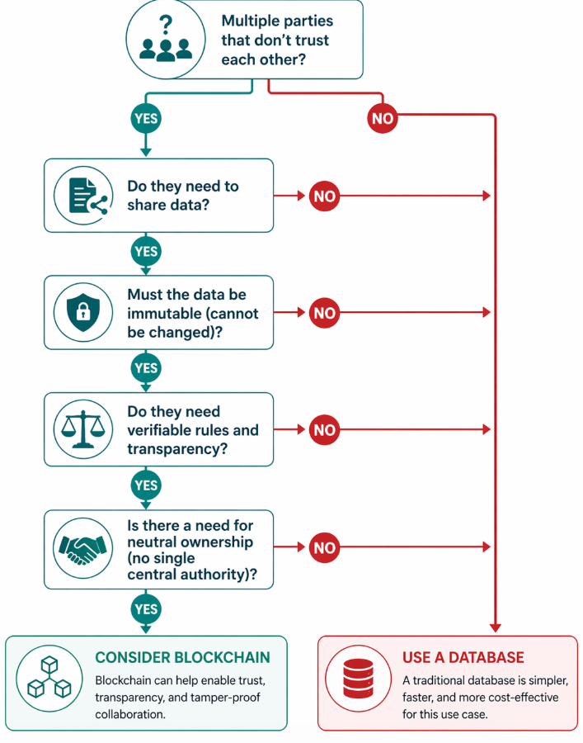
Arbol de decision: ¿necesito blockchain?

Slide 14
TREASURE HUNT
El primer proyecto blockchain enterprise
Antes de Fabric, antes de Corda, antes de los consorcios...
hubo un proyecto que demostro que blockchain podia usarse en empresas.
Mision: Investigar:
1. ¿Que proyecto se considera el primero en usar blockchain en enterprise?
Pista: fue en el sector financiero, en 2015, y no usaba Ethereum.
2. ¿Que empresa lo impulso?
3. ¿En que se convirtio ese proyecto despues?
Tiempo: 10 minutos.

Slide 15
DEBATE
¿Blockchain o base de datos?
Para cada caso, decidir en grupo si blockchain tiene sentido o no. Justificar:
1. Un hospital quiere registrar historiales medicos de sus pacientes
2. Tres hospitales quieren compartir historiales de pacientes compartidos
3. Un banco quiere un registro inmutable de sus transacciones internas
4. Diez bancos quieren un sistema de liquidacion interbancaria sin intermediario
5. Una empresa quiere rastrear sus envios internos entre almacenes
6. Un consorcio de 50 productores quiere certificar el origen de sus productos

Slide 16
Repaso del dia
1. Nombra 3 proyectos blockchain enterprise que funcionan en produccion
2. Nombra 2 que fracasaron y la razon principal de cada uno
3. ¿Cuales son las 5 preguntas del arbol de decision para saber si necesitas blockchain?
4. ¿Que significa el 'problema del fundador dominante'?
5. ¿Por que el respaldo del regulador es un factor clave de exito?

Slide 17
Respuestas al debate: ¿blockchain o BD?
1. Hospital registra historiales de sus pacientes:
BD tradicional. Un solo actor, sin necesidad de compartir. Blockchain seria over-engineering.
2. Tres hospitales comparten historiales de pacientes compartidos:
Blockchain. Multiples orgs, datos compartidos, trazabilidad necesaria.
Requiere diseño con Private Data para proteger datos personales (GDPR).
3. Banco registra sus transacciones internas:
BD tradicional. Un solo actor; si necesita auditoria, append-only DB o WORM storage.
4. Diez bancos: liquidacion interbancaria sin intermediario:
Blockchain. Caso arquetipico (ver HKMA eTradeConnect). Evita intermediario y detecta fraude.
5. Empresa rastrea envios internos entre almacenes:
BD tradicional o ERP. Un solo actor — no hay problema de confianza.
6. Consorcio de 50 productores certifica origen:
Blockchain. Multiples orgs, desconfianza posible, certificacion verificable.
Ver caso Walmart Food Trust.

Slide 18
Respuestas al repaso
1. Tres proyectos en produccion:
Walmart Food Trust (trazabilidad alimentaria).
HKMA eTradeConnect (trade finance bancos Hong Kong).
ANZ + Scentre Group (tokenizacion de alquileres comerciales).
2. Dos fracasos y su razon:
TradeLens (Maersk+IBM) — gobernanza: fundador dominante ahuyento competidores.
B3i (reaseguros) — modelo de negocio: sin ingresos, capital se agoto.
3. Arbol de decision (5 preguntas):
¿Multiples partes sin confianza mutua?
¿Necesitan compartir datos?
¿Inmutabilidad del registro es critica?
¿Reglas deben ser verificables por todos?
¿Ningun actor puede ser el 'dueno'?

Slide 19
Respuestas al repaso
4. Problema del fundador dominante:
Cuando una empresa lanza y controla la red, los competidores no se suman.
Ven un conflicto de intereses: dar datos a un rival.
Sin competidores, la red no alcanza masa critica -> fracaso.
5. Respaldo del regulador como factor de exito:
Impone adopcion (p.ej. HKMA obligo a bancos de Hong Kong).
Da legitimidad legal y regulatoria.
Elimina la incertidumbre sobre si el proyecto cumple la ley.
Actua como arbitro en disputas.

